Slide 1
Лекция 1
ВВЕДЕНИЕ В ТЕОРИЮ ГОСУДАРСТВА И ПРАВА.
ТЕОРИЯ ГОСУДАРСТВА И ПРАВА КАК НАУКА И учебная дисциплина
Курс
Теория государства и права
Глава 1 учебника

Slide 2
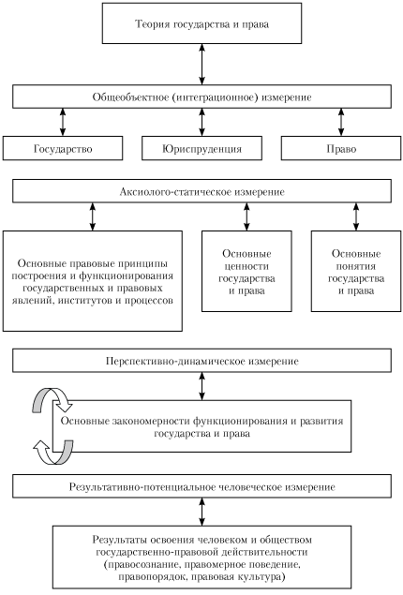
Предмет теории государства и права

Slide 3
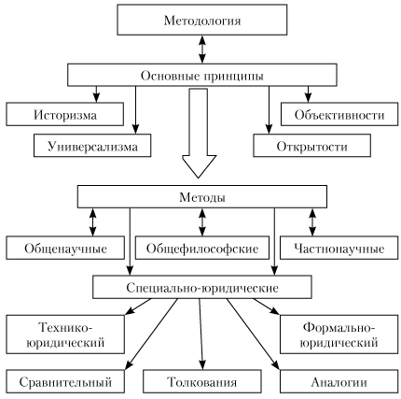
Методология теории государства и права

Slide 4
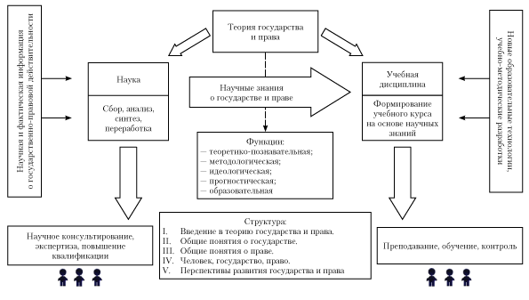
Теория государства и права как наука и учебная дисциплина

Slide 5
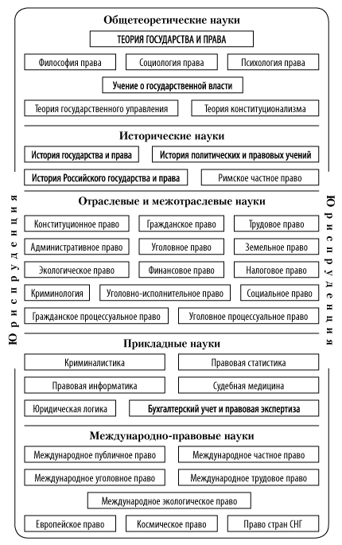
Теория государства и права в системе юридических наук

Slide 6
Подробнее
расскажет базовый учебник
Глава 1
В. Д. Перевалов.
Теория государства и права : учебник и практикум для прикладного бакалавриата. 5-е изд., пер. и доп. М. : Юрайт, 2016

